Slide 1
FAST FASHION

Slide 2
Τι είναι η γρήγορη μόδα ;
FAST FASHION (γρήγορη μόδα):
Παροχή στυλ σε
χαμηλές τιμές.
Με τη γρήγορη μόδα, η ποσότητα των ρούχων που παράγονται και πετιούνται έχει αυξηθεί.

Slide 3
Μερικές Μετρήσεις
Το 2020 η κατανάλωση κλωστοϋφαντουργικών προϊόντων ανά μέσο άτομο απαιτούσε :
400m2 γης
9m3 νερού
391 kg πρώτων υλών
Και προκάλεσε αποτύπωμα άνθρακα περίπου 270 kg
Για να δημιουργηθεί ένα βαμβακερό μπλουζάκι χρειάζονται τουλάχιστον 2.700 λίτρα γλυκού νερού
Τόσο νερό περίπου καταναλώνει ένας μέσος άνθρωπος για καθημερινές ανάγκες ποσίμου νερού σε 2,5 χρόνια.

Slide 4
Ρύπανση υδάτων
Η παραγωγή κλωστοϋφαντουργικών προϊόντων εκτιμάται ότι ευθύνεται για το 20% περίπου της παγκόσμιας ρύπανσης των καθαρών υδάτων από προϊόντα βαφής και φινιρίσματος (βλαβερά χημικά)
Το πλύσιμο των συνθετικών υφασμάτων απελευθερώνει ετησίως περίπου 0,5 εκατομμύρια τόνους μικροινων στους ωκεανούς

Slide 5
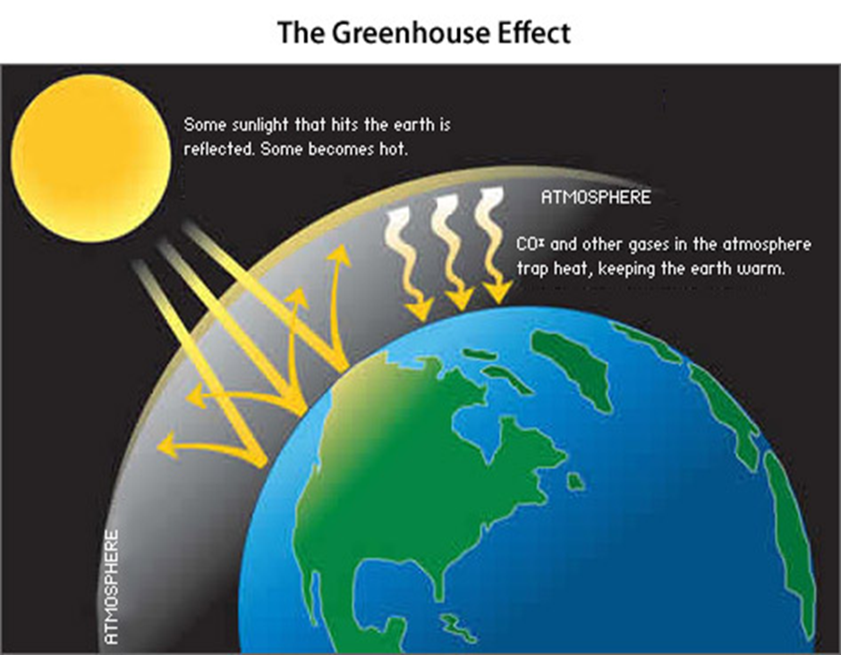
Εκπομπές αερίων του θερμοκηπίου
Σύμφωνα με τον Ε.Ο.Π. οι αγορές κλωστοϋφαντουργικών προϊόντων στην Ε.Ε. , το 2020 οδήγησαν περίπου σε 270kg εκπομπές Co2 ανά άτομο. Πράγμα που σημαίνει ότι αυτά τα προϊόντα που παράγονται στην Ε.Ε. προκάλεσαν εκπομπές αερίων θερμοκηπίου 121 εκατομμυρίων τόνων.

Slide 6
Απόβλητα κλωστοϋφαντουργικών προϊόντων σε χώρους υγειονομικής ταφής
Τα περισσότερα ρούχα που απορρίπτονται δεν ανακυκλώνονται (μόνο το 1% ανακυκλώνεται) ενώ ένα μεγάλο μέρος καταλήγει σε χώρους υγειονομικής ταφής ή εξάγεται εκτός Ε.Ε. Οι ευρωπαίοι καταναλωτές απορρίπτουν περίπου 11 κιλά ρούχων ετησίως, ενώ το fast fashion και τα κοινωνικά δίκτυα ,ενισχύουν την κατανάλωση.

Slide 7
ΤΟ ΕΡΓΟ ΤΗΣ Ε.Ε. ΚΑΙ ΤΟΥ Ε.Κ. ΣΤΗΝ ΠΡΟΣΤΑΣΙΑ ΤΟΥ ΠΕΡΙΒΑΛΛΟΝΤΟΣ ΑΠΌ ΤΗΝ ΒΙΟΜΗΧΑΝΙΑ ΤΩΝ ΡΟΥΧΩΝ
Το σχέδιο δράσης της Ε.Ε. για την μετάβαση προς μια κυκλική οικονομία* έχει σκοπό την μείωση των αποβλήτων και την βιωσιμότητα των προϊόντων.
*Η κυκλική οικονομία είναι ένα οικονομικό μοντέλο που εστιάζει στη μείωση της σπατάλης των πόρων που χρησιμοποιούνται στην παραγωγική διαδικασία

Slide 8
Το σχέδιο δράσης για την κυκλική οικονομία που υποβλήθηκε ως μέρος της βιομηχανικής στρατηγικής της Ε.Ε. προτείνει τα ακόλουθα μέτρα:
Θα δοθεί έμφαση στους τομείς που χρησιμοποιούν τους περισσότερους πόρους και στους οποίους υπάρχουν μεγάλες δυνατότητες κυκλικότητας για παράδειγμα:
Κλωστοϋφαντουργικά:
Η νέα στρατηγική της Ε.Ε θα ενισχύσει την ανταγωνιστικότητα και την καινοτομία στον τομέα αυτό και θα δώσει ώθηση στην αγορά της Ε.Ε για επαναχρησιμοποίηση των κλωστοϋφαντουργικών προϊόντων.

Slide 9
Μέτρα της Ε.Ε
Οικολογικό σήμα: Να εφαρμόζεται σε προϊόντα που η παραγωγή τους τηρεί τα οικολογικά κριτήρια. Αυτό τραβάει την προσοχή του καταναλωτή προϊόντα που περιλαμβάνουν λιγότερες επιβλαβείς ουσίες και προκαλούν λιγότερη ρύπανση του νερού
Διευρυμένη ευθύνη του παραγωγού: Οι χώρες της Ε.Ε. ήταν υποχρεωμένες να συλλέξουν τα κλωστοϋφαντουργικά προϊόντα χωριστά έως την 1^{η} Ιανουαρίου 2025, για επαναχρησιμοποίηση , προετοιμασία και ανακύκλωση.

Slide 10
Ευρωπαϊκή Πράσινη Συμφωνία
Η Ευρωπαϊκή Πράσινη Συμφωνία: η νέα αναπτυξιακή στρατηγική της Ε.Ε.
Στόχος: η μετατροπή της Ε.Ε σε μια πιο ενήμερη κοινωνία , με σύγχρονη αποδοτική ως προς τη χρήση των πόρων και ανταγωνιστική οικονομία, καθώς και με μηδενικές καθαρές εκπομπές αερίων του θερμοκηπίου έως τα μέσα του αιώνα.

Slide 11
Σας ευχαριστούμε για την προσοχή σας!
Μυρσίνη Κοντζιά
Μελίνα Παπανάτσιου
Αλεξάνδρα Πάντζιου

